Slide 1
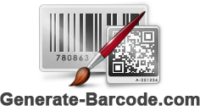
Proiectare QR coduri de bare pentru imprimare de publicitate: DRPU software de coduri de bare corporative
Trimis de: Tarun Tyagi
Vizita: www.Generate-Barcode.com
Ne e-mail: Support@Generate-Barcode.com

Slide 2
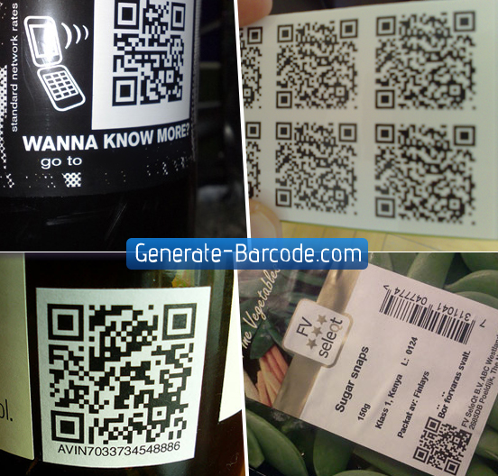
QR Code
QR code înseamnă "Quick Response Code". QR code este un cod de
2-dimensional primul proiectat pentru
industria auto.
Acest cod magazin cantitate mare de
Codificat date inclusiv informații de
contact,calendar, eveniment,
adresa de email, numărul de telefon,
SMS-uri, caracter Unicode,
URL-ul și alte detalii.
Există multe domenii de aplicare
în cazul în care codul QR utilizat:
Adauga QR code la cartile de vizita.
Includ QR code in publicitate de imprimare.
Creeaza QR code pentru toate campania dvs. de publicitate de promovare și vă ajută să vă pentru a crește următoarea sociale.

Slide 3
DRPU Corporate Barcode Software
Generate-Barcode.com introduce DRPU de coduri de bare Proiectare Software - Corporate Edition pentru a genera coduri de bare atractivă pentru diferite organizații comerciale. Această aplicație creează liniară și coduri de bare 2D, folosind cele mai noi tipuri standard de fonturi, inclusiv font QR Code, UPCA, EAN 13, ISBN 13, Aztec, DataBar, UPCE etc. Corporate coduri de bare coduri de bare multiple aplicații generează pe aceeași etichetă cu diferite texte de coduri de bare, valoare, culoare și fonturi.
Coduri de bare Proiectare aplicații oferă caracteristici de lot serie de procesare pentru a crea mai multe copii ale etichetelor cu coduri de bare instantaneu utilizând secvențială, valoare constantă și aleatoare. Genera coduri de bare personalizate în diferite forme și mărimi. Acest program foloseste instrument avansat de desen pentru a face de coduri de bare cu ajutorul textul, linie, forme, imagine, fundal și alte obiecte de imagine de proiectare. Corporate coduri de bare Proiectare Programul crea coduri de bare pentru industria de asistenta medicala, de control al inventarului, de afaceri de vânzare cu amănuntul, industria de distribuție de ambalare și alte organizații comerciale.

Slide 4
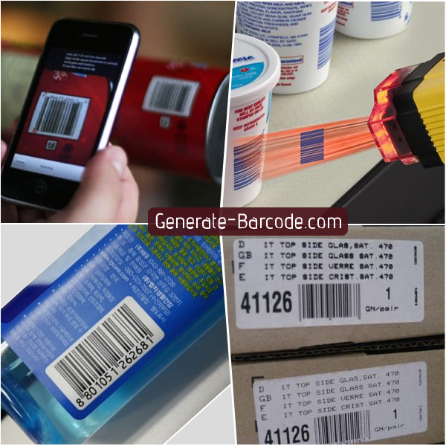
Caracteristici ale Corporate Software coduri de bare:
Trimite imagini de coduri de bare concepute la adresa de e-mail specificată.
Permite utilizatorului pentru a salva de coduri de bare create în diferite formate de fișiere imagine majore.
Copiați și lipiți codul de bare proiectat la diferite aplicatii Windows (MS-vopsea, MS-Word, MS Excel-).
Software-ul dezvoltat cu setare de imprimare avansate pentru a imprima etichete coduri de bare concepute

Slide 5
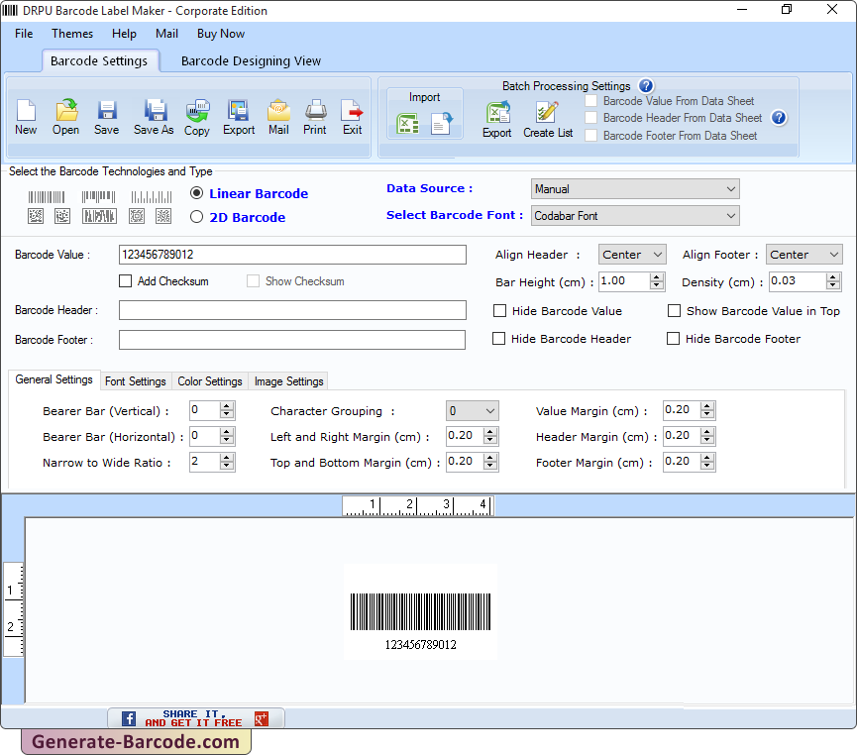
Pas pentru a crea coduri de bare QR font folosind coduri de bare DRPU Proiectare Software:
Pasul 1: Instalarea și rula Corporate de coduri de bare Software Generator pe PC sau laptop. Există două proiectarea Setarea panoul de coduri de bare coduri de bare și Proiectare View.

Slide 6
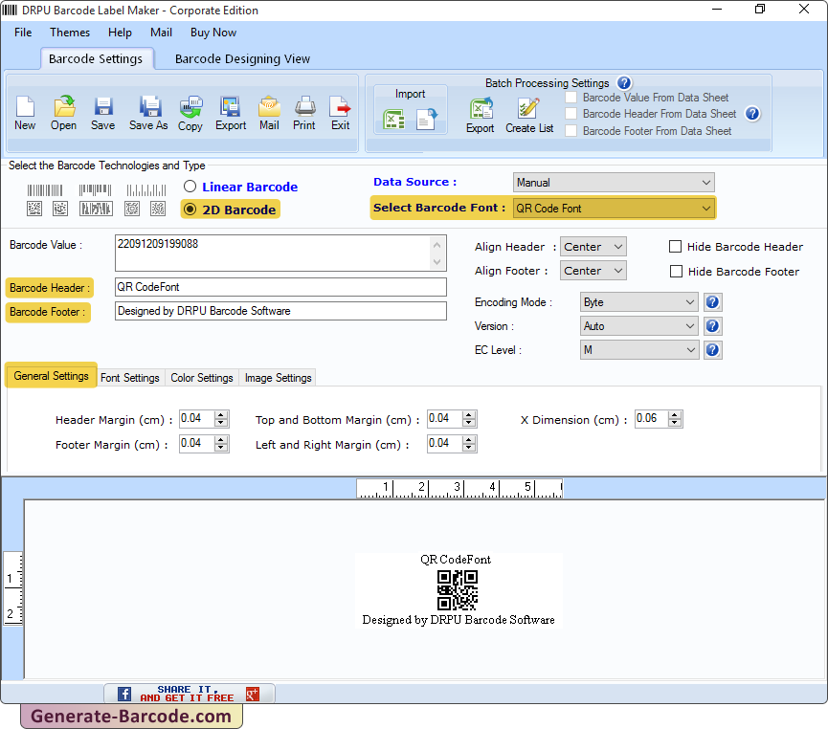
Pasul 2: În primul rând vom crea QR cod de bare în Panoul Setarea de coduri de bare. Pur și simplu puteți selecta tehnologii de coduri de bare și tipul. Introduceți valoarea de coduri de bare, coduri de bare și coduri de bare antetul subsol. Modifica Setarea General, setarea Font, setarea Color și setarea Image de coduri de bare concepute

Slide 7
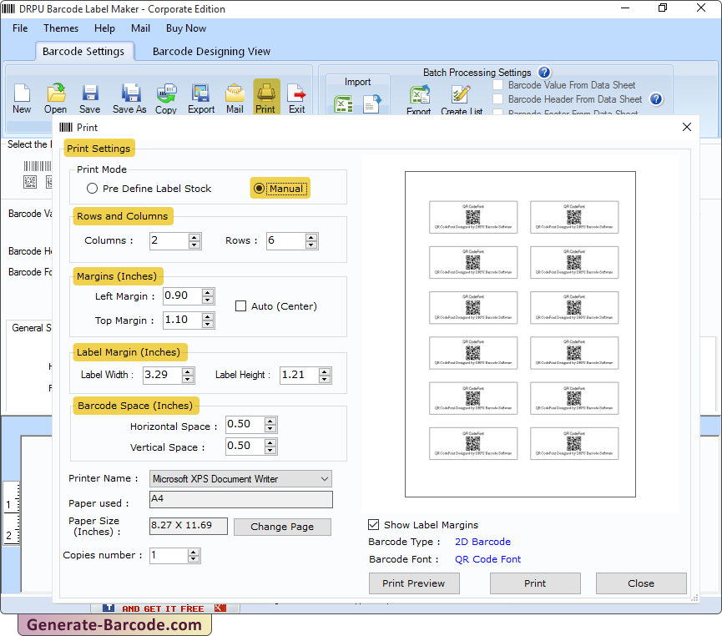
Pasul 3: Cu setarea de imprimare avansate. Print coduri de bare proiectate folosind orice mod de imprimare predefinite stoc Label și Manual. Modul de imprimare Manual: Puteți ajusta setarea de imprimare, rând și coloane, marjele, marja etichetă, spațiu de coduri de bare și alte setări avansate.

Slide 8
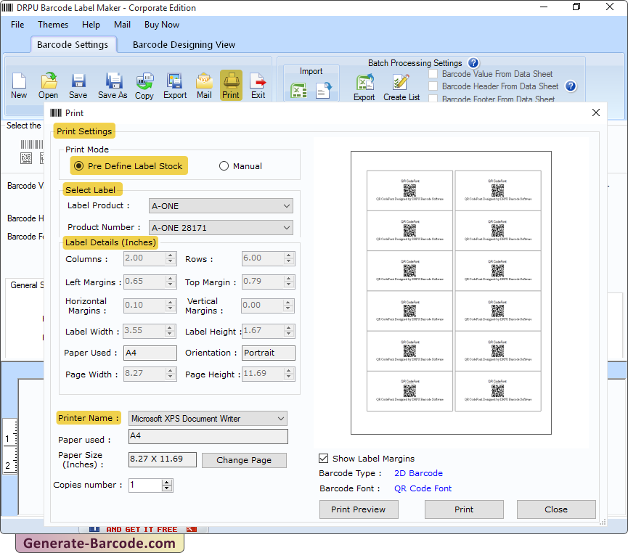
Predefinite Stock Label: Puteți selecta detalii Label Label și, numele imprimantei și alte setări ca pe nevoia ta de imprimare.

Slide 9
Multumesc
Conectează-te cu noi
YouTube URL: http://www.youtube.com/user/GenerateBarcodeHelp/videos
FaceBook: https://www.facebook.com/BarcodeSoftware
G+ URL:
https://plus.google.com/+Generate-barcode
Twitter URL:
https://twitter.com/BarcodeCreator

